Slide 1
Milestone 1
Gruppe 4

Slide 2
Gruppen Struktur
Name | Aufgabe | Abgabe | Zeitpunkt
Dinesh Kishore | Projektleiter | -- | --
Manuel Häberle | Milestone 1 | 27.03.17
Robert Beyer | Milestone 2 | 12.04.17
Andy Woelfl | Milestone 3 | 17.05.17
Frank Merkle | Milestone 4 | 21.06.17
Juri Kononov | MS Access | 21.06.17

Slide 3
Gruppen Struktur: Aufgaben Definition
Projektleiter
Projekt leiten, Treffen organisieren
Allgemein aushelfen
schauen das Deadline eingehalten werden
Milestone Projektleiter
Erledigung der Aufgaben
Dokumentation des Ergebnisse
„Leitung“ bei Milestone Vorstellung
Alle Projektmitglieder
Gegenseitig aushelfen
Beteiligung bzw. Mitarbeit an allen Milestones
Auf dem Laufenden bleiben

Slide 4
Mission Statement
SWS Management Tool
Hauptaufgabe des Tool ist Unterstützung bei der Besetzung der Dozenten für die jeweiligen Vorlesungen in der Fakultät IT. Des weiteren sind Reporting Funktionen mitenthalten.

Slide 5
Mission Objectives
Der Kunde (Schoop bzw. Schmidt):
Dozenten zu den Vorlesungen zuordnen mit Hilfe einer GUI
GUI: MS Access
Automatische Report Generierung. Z.B Liste alle Lehrbeauftragter
Dozenten:
Dozenten erhalten jedes Semester (Halbjahr) Ihren Stundenplan, mit allen zu halten Vorlesungen.
Bericht vom Arbeitspensum: wie viel hat der Dozent gearbeitet(DWS von Vorlesungen und Ämter) und wie viel sollte er arbeiten (Deputat)

Slide 6
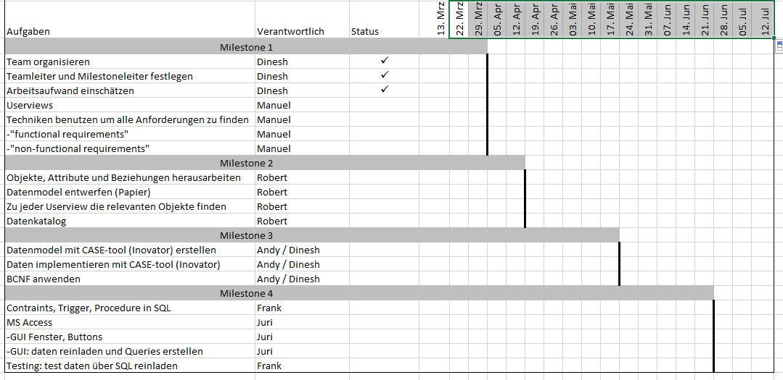
Zeitplan

Slide 7
User views
Administration
Keine Einschränkungen-> Zugriff auf alle Daten
Verwaltet/Updated Stammdaten: Fügt neuen Professor in die Liste
Planner (Schmidt)
Zuordnung von Dozent zu den Vorlesungen
Zuordnung von Dozenten zu den Ämtern
Dozenten
Einsicht nur auf auf den eigenen “workload” (DWS)
Organisator
Berichte für alle DWS von Proffesoren der letzten 5 Jahre

